Slide 2
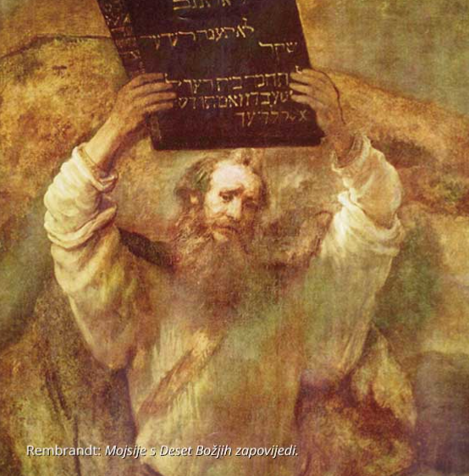
Prepoznaj radi li se o ljubavi prema Bogu ili o ljubavi prema čovjeku!
Prepoznaj o kojoj se zapovijedi Božjoj radi!

Slide 3
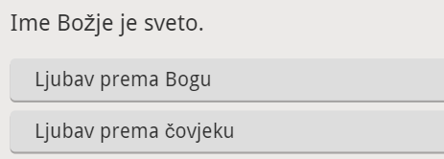
2. Ne izusti imena Gospodina, Boga svoga, uzalud!

Slide 4
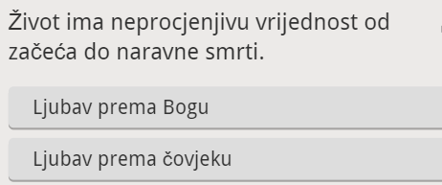
5. Ne ubij!

Slide 5
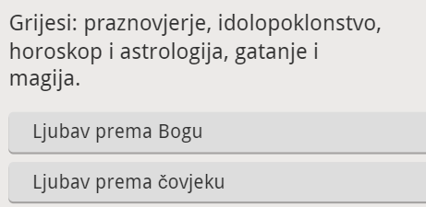
1. Ja sam Gospodin, Bog tvoj, nemaj drugih bogova uz mene!

Slide 6
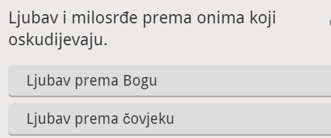
10. Ne poželi nikakve tuđe stvari!

Slide 7
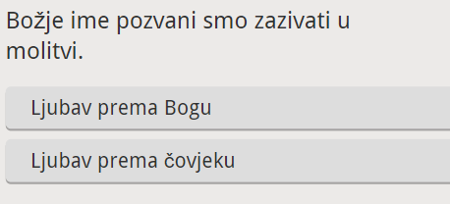
2. Ne izusti imena Gospodina, Boga svoga, uzalud!

Slide 8
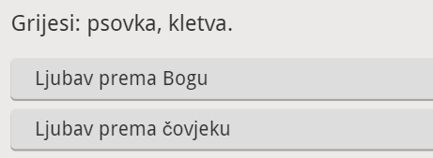
2. Ne izusti imena Gospodina, Boga svoga, uzalud!

Slide 9
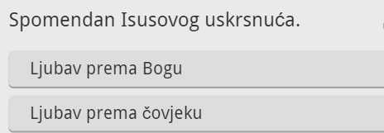
3. Spomeni se da svetkuješ dan Gospodnji!

Slide 10
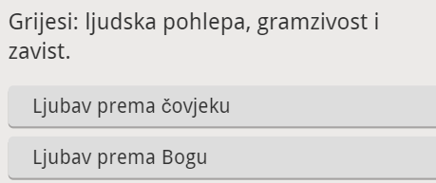
10. Ne poželi nikakve tuđe stvari!

Slide 11
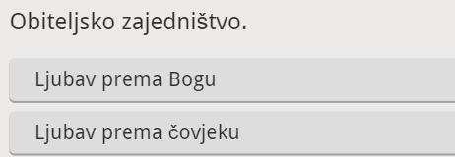
4. Poštuj oca i majku da dugo živiš i dobro ti bude na zemlji!

Slide 12
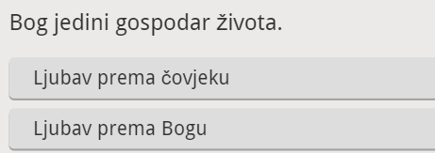
5. Ne ubij!

Slide 13
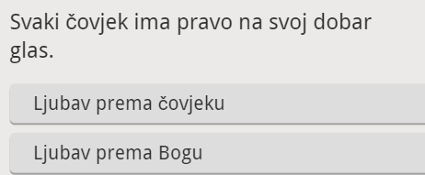
8. Ne reci lažna svjedočanstva!

Slide 14
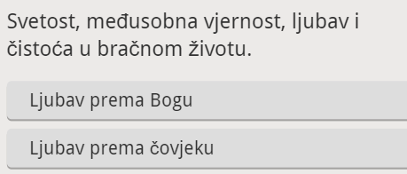
9. Ne poželi tuđeg ženidbenog druga!

Slide 15
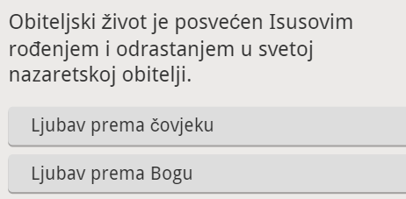
4. Poštuj oca i majku da dugo živiš i dobro ti bude na zemlji!

Slide 16
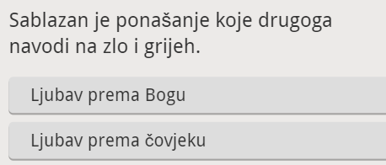
5. Ne ubij!

Slide 17
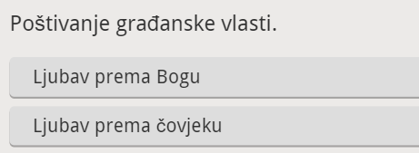
4. Poštuj oca i majku da dugo živiš i dobro ti bude na zemlji!

Slide 18
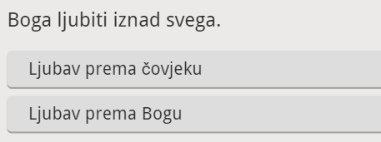
1. Ja sam Gospodin, Bog tvoj, nemaj drugih bogova uz mene!

Slide 19
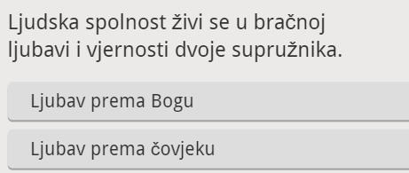
6. Ne sagriješi bludno!
9. Ne poželi tuđeg ženidbenog druga!

Slide 20
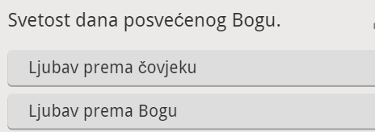
3. Spomeni se da svetkuješ dan Gospodnji!

Slide 21
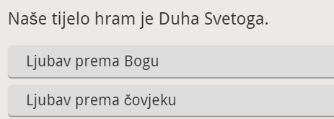
6. Ne sagriješi bludno!

Slide 22
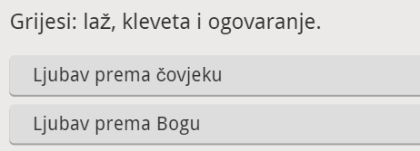
8. Ne reci lažna svjedočanstva!

Slide 23
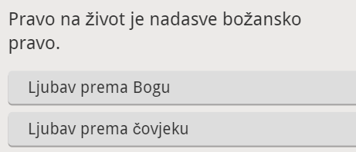
5. Ne ubij!

Slide 24
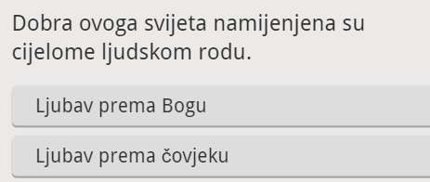
7. Ne ukradi!

Slide 25
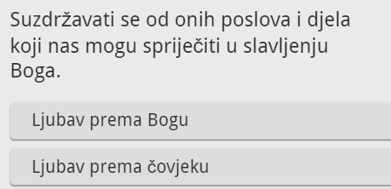
3. Spomeni se da svetkuješ dan Gospodnji!

